Slide 1
VREDNOVANJE VODA
Dan voda održava se 22. ožujka

Slide 2
VODA JE POTREBNA SVIMA
Čovjek bez vode ne može
Čovjeku voda treba za hranu, zdravlje, higijenu i tako dalje…
Životinjama i biljkama također treba vode
Voda bez čovjeka može, ali čovjek ne može bez nje

Slide 3
VODU NE SMIJEMO ZAGAĐIVATI !!
Vodu možemo zaštiti tako da kada vidimo otpad u prirodi da ga bacimo
Ako se npr. kupamo u moru ili rijeci i vidimo neki otpad trebamo ga uzeti i baciti u kotnenjer
Možemo tako što će biti novi zakon koji će govoriti da ‘’Tko bude bacao otpad u prirodu biti će novčano kažnjen!’’
Možemo reciklirati neke staklo, plastiku, karton, papir i sl.
Ako štitimo prirodu i vodu možemo spasiti puno života i utječe na gospodarski razvoj, sigurnost hrane, zdravlje, ekosustave

Slide 4
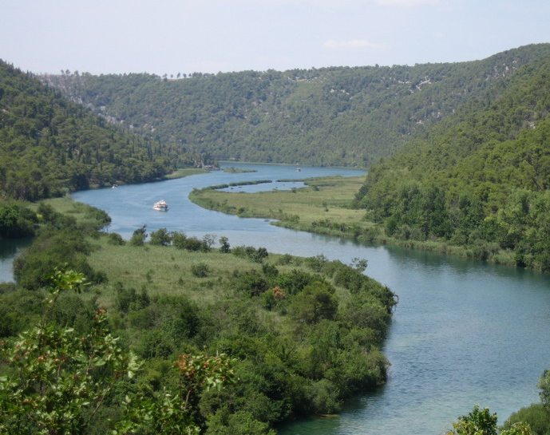
Što se sve može desiti ukoliko zagađujemo prirodu, vodu i okoliš?
Posljedice su između ostalog, utječe na gospodarski razvoj, sigurnost hrane, zdravlje, ekosustave, proizvodnju energije, iskorjenjivanje siromaštva i ravnopravnost spolova i tako dalje…

Slide 5
Pitka voda nije beskonačni resurs koji imamo na raspolaganju stoga moramo promijeniti način na koji upravljamo ovim ograničenim
VODU MORAMO ŠTITI DA BOLJE U BUDUĆNOSTI BUDE NAŠIM POTOMCIMA! ! !

Slide 6
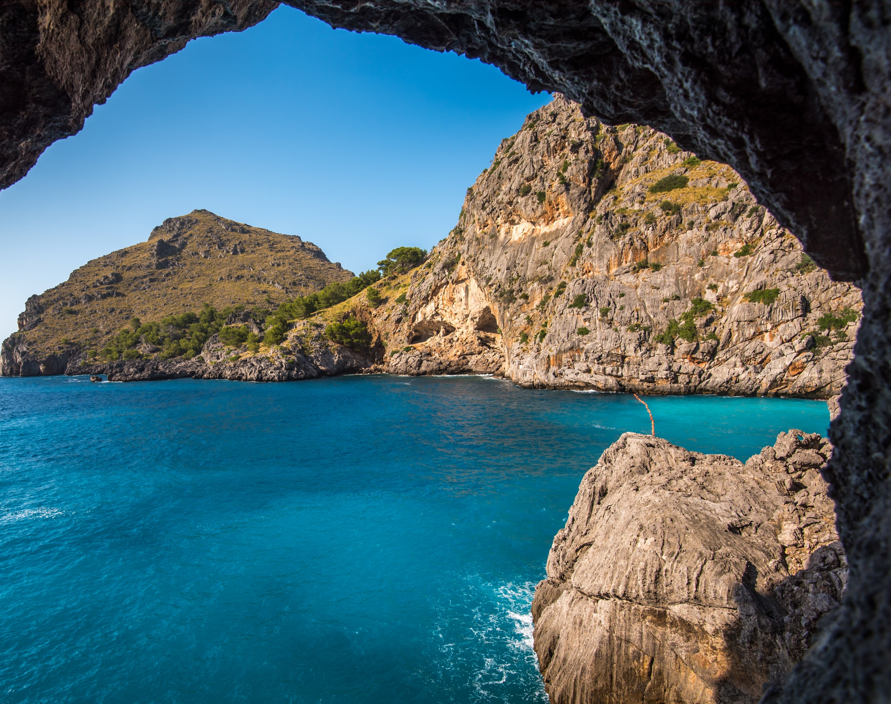
IZRADRIO: Filip Pavišić RAZRED: 6.r
Hvala na pažnji!!
24.3.2021.

